Slide 1
GCN原理及应用
王康
2019.1.11

Slide 2

01
CNN
02
GCN的衍生和优势
目 录
03
GCN的研究领域和概览
CONTENTS
04
GCN的应用
05
Future Work and Geometric DL

Slide 3
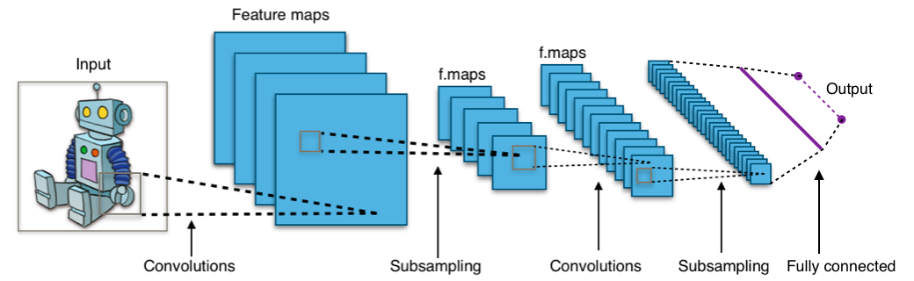

CNN
CNN（Convolutional Neural Network） 卷积过程
CNN=Convolutional Layer+Pooling Layer+Activation layer+Fully Connected Layer
Notes:
在讲GCN之前，先了解一下CNN的网络是怎么操作的，方面后面理解GCN，和GCN作对比

Slide 4
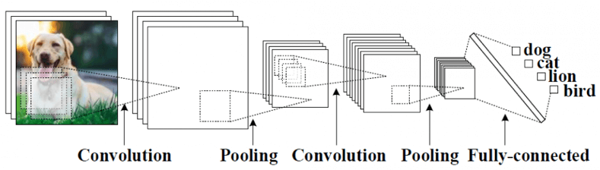
CNN
几个特点：
1）局部提取(Localized)
局部提取的size大小取决于卷积核kernel的大小
2）多尺度(Multi-scale)
分级提取不同层级的特征，例如：边缘（直线，曲线，方向）→眼睛（耳朵、鼻子等）→狗（猫、鸟等）
3）规则格网卷积造成的平移不变性（Stationarity）

Slide 5
GCN
GCN(Graph Convolutional Network)诞生的原因：
1）CNN无法处理Non Euclidean Structure的数据，学术上的表达是传统的离散卷积在Non Euclidean Structure的数据上无法保持平移不变性。通俗理解就是在拓扑图中每个顶点的相邻顶点数目都可能不同，那么当然无法用一个同样尺寸的卷积核来进行卷积运算。
2）运用图论的知识，提取Graph的拓扑特征，由此催生了GCN的诞生。
3）GCN通过拉普拉斯矩阵保留邻近关系，并利用k-hop聚合k阶邻居对节点造成的影响。
4）GCN为除了CV、NLP能够解决的问题之外的其他问题提供了一种解决手段。
Notes:
对于平移不变性的理解：
CNN的邻域的采样点数都是相同的，取决于卷积核大小。
但是这种方式存在着天然的缺点，也就是卷积核大小决定了当前点对周围点的影响程度的覆盖面是一样的，但是很多时候数据并不是这种分布形式的。
比如对于一个社交网络而言，有的人交际面广，所以和他有交集的人比较多，另外他的影响力的程度也比较强。而有的人可能比较宅，那么和他人的交集比较小，影响力覆盖面比较小。
所以CNN有着天然的劣势对于刻画这种节点的度不一致的图结构网络。

Slide 6
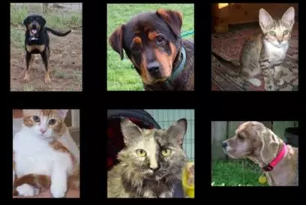
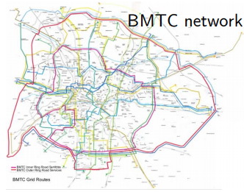
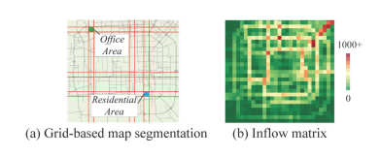
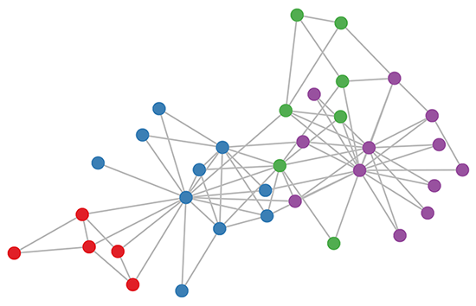
CNN VS GCN
Euclidean Data
Non-Euclidean Data
CNN
GCN
Cat vs Dog Kaggle competition
Road Network（Line）
Crowd In-Out Flow Grid
Social Network (Point)

Slide 7
GCN
GCN是怎么做的？
建立节点之间的关系，使其成为一张图
建立全部节点的邻接矩阵
选择邻域节点作为当前节点的receptive field
依然类似采用CNN卷积操作对输入的图进行卷积操作（下一页PPT为例）
GCN的简化公式：
上式中，X为输入信号值，Y为输出信号值，W为邻接矩阵， 为待学习参数
Y = * W*X

Slide 8
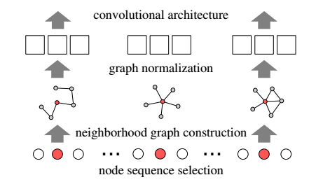
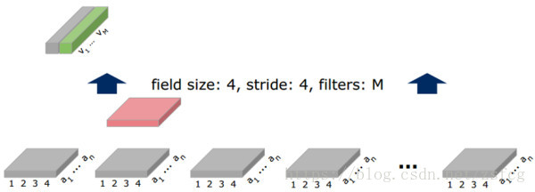
GCN in Different Domain
GCN按照研究领域划分为以下四类：
1）Spatial Domain（Vertex -Domain）
GCN在空间领域上的应用
1. 选出合适的nodes
2. 为每一个node建立一个邻域
3. 建立graph表示到 vector表示的单一映射，保证具有相似的结构特征的node可以被映射到vector当中相近的位置
缺点：
计算邻域节点，可能需要做dummy nodes补齐和node截断 、排序
所有节点的邻域还是k个节点，大小一样
2016-Learning Convolutional Neural Networks for Graphs

Slide 9


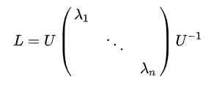
GCN in Different Domain（续）
2）Spectral Domain
频域上的应用（傅里叶变换将空间域转换为频域）
（1）
h为卷积核，U为L的特征向量组成的矩阵，f为signal，也就是输入值。
（2）
In是单位矩阵，D为度矩阵，W为邻接矩阵
（3）
为拉普拉斯矩阵L的特征值
https://www.zhihu.com/question/54504471

Slide 10
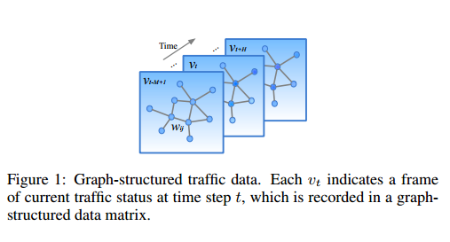
GCN in Different Domain（续）
3）Spatial-Temporal Domain
图结构在时空域上的应用
2-Step：
时间域上操作
空间域上操作
典型应用：具有图结构的时空数据

Slide 11
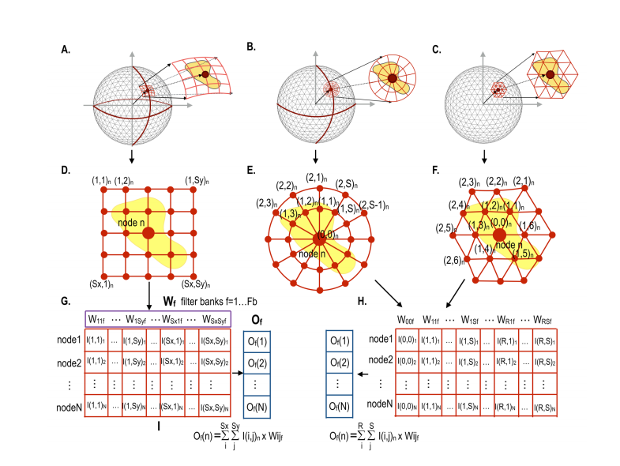
GCN in Different Domain（续）
4）Manifold Domain
图卷积在流形领域的应用
什么是流形？
图卷积在流形上的操作流程：
对流形数据mesh划分
每个mesh就是一个node，建立邻域矩阵
应用图卷积

Slide 12
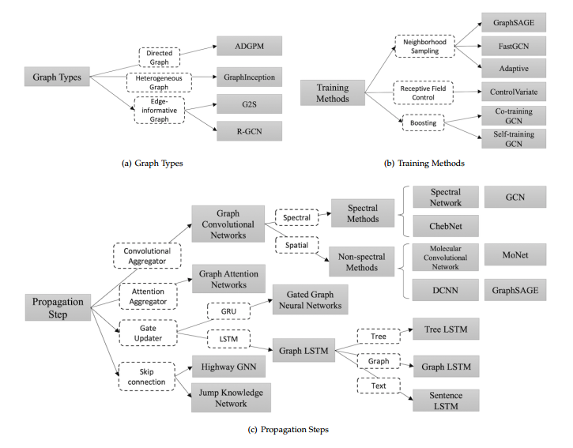
GCN-Review

Slide 13
GCN-Review
GCN 有哪些可以改进的地方？
1）邻域采样的手段（所有邻域全采样还是部分采样）
2）邻域节点重要性
3）k-阶近似
4）re-normalization
5）aggregator的选择
6）shallow structure

Slide 14
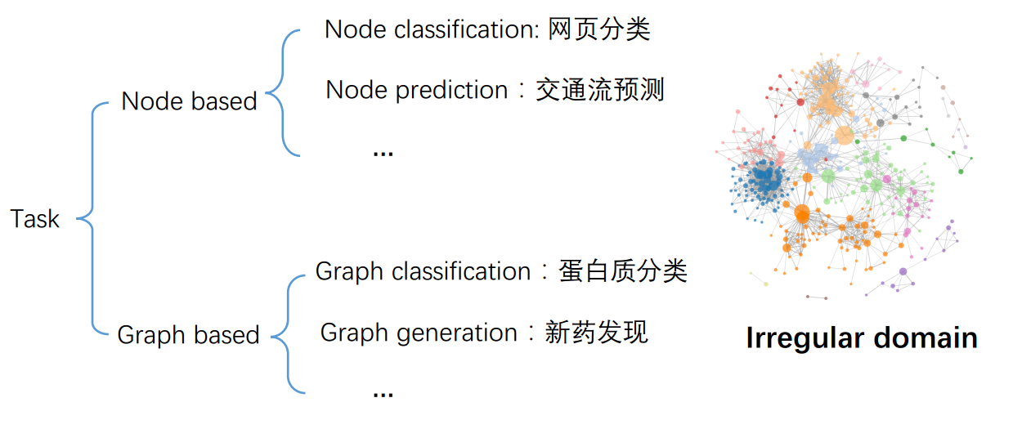
GCN Application

Slide 15

GCN in Traffic Prediction
Problem：
给定道路当前时间之前的某段时间的交通流状况，预测下一个时间点的交通流状况
Methods：
ARIMA（Autoregressive Integrated Moving Average model）系列
ARIMA=自回归(AR)+差分整合(I)+移动平均(MA)
自回归：把信号序列看做是前k项的历史信号的线性加权求和加上随机项
移动平均：把信号序列看做平均值加上随机平均值附近的扰动误差
差分整合：差分的目的是为了将非平稳序列通过差分形式变成平稳序列
平稳序列：基本上不存在趋势的序列

Slide 16
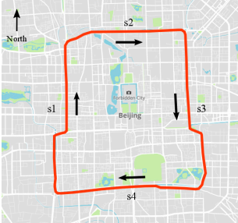
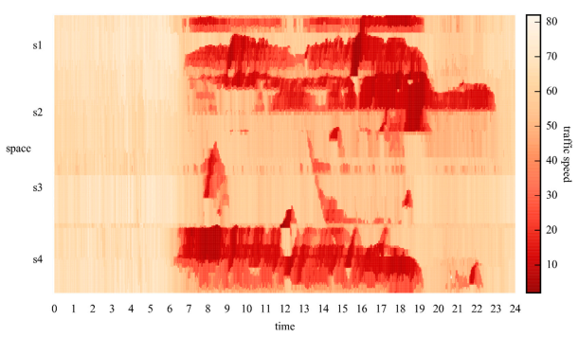
GCN in Traffic Prediction（续）
CNN：将道路划分为网格，可能存在一个网格多条道路的问题
Ma X, Dai Z, He Z, et al. Learning traffic as images: a deep convolutional neural network for large-scale transportation network speed prediction[J]. Sensors, 2017, 17(4): 818.
北京二环线

Slide 17
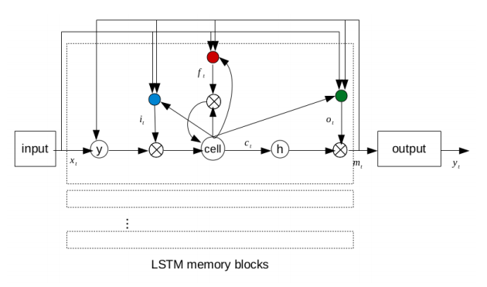
GCN in Traffic Prediction（续）
LSTM/GRU/RNN系列：因时间记忆机制的优势擅长时序数据的训练，单独采用该种方法的时候，忽视了Spatial dependency
Azzouni A, Pujolle G. A long short-term memory recurrent neural network framework for network traffic matrix prediction[J]. arXiv preprint arXiv:1705.05690, 2017.

Slide 18
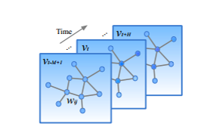
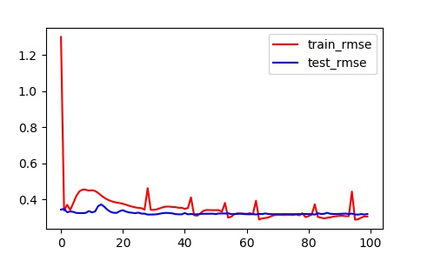
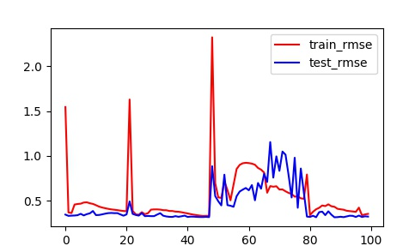
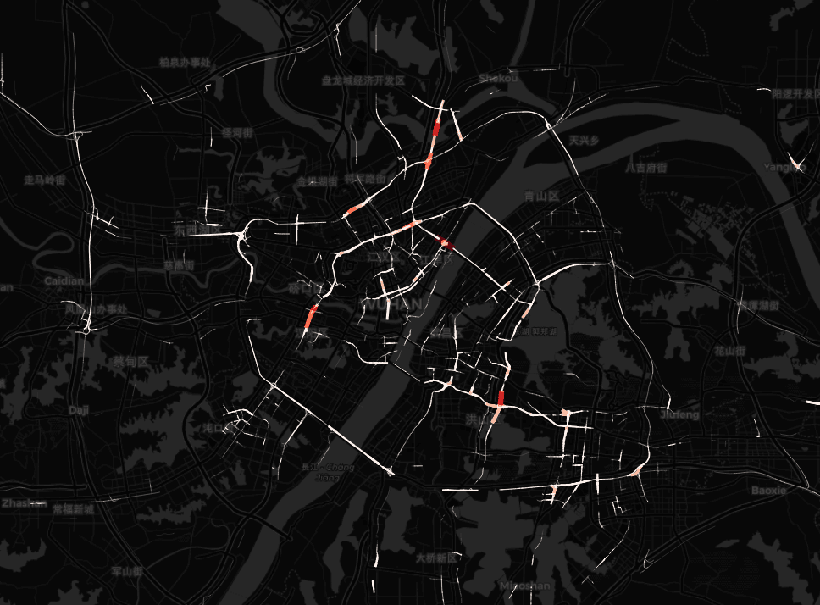
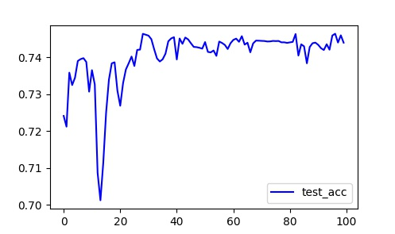
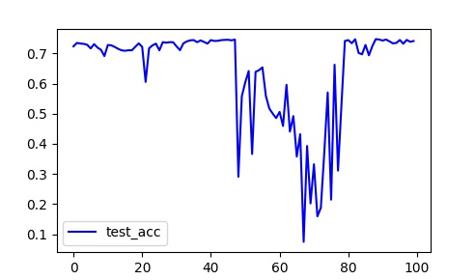
GCN in Traffic Prediction（续）
Cheby-Net/GraphSAGE/GAT/Fast-GCN/GCN等GNN系列：
引入Graph领域知识，建立空间邻接矩阵，不同的模型按照不同的手段建立感受野的范围，实现节点在邻域范围内的massage passing，从而实现空间关系依赖的保留

Slide 19
GCN-Future Work
1，Dynamic Graph
大部分的现有的网络都是按照fixed graph进行后续计算，对于节点动态更新、新增、删除的graph如何研究？
2，Complex task
当解决复杂任务时，如多标签节点分类，边上带特征的网络，异质网络，如何设计模型？
3，Scalability
当节点规模数量巨大的时候，目前的GCN网络训练都是采用的One-Batch（针对节点而言）的方式进行训练，这样计算性能会成为瓶颈。为了提升性能，如何将节点打散，进行分批训练，这样更具有实际的应用价值。目前已经有少部分的研究已经利用将节点embedding化，计算节点数达billion级别的图卷积。
4，Non-Structural Scenarios
如何对非图结构的数据进行图结构化，建立节点之间的联系或者结合Graph Information对Non-Structural Data做补充，进而利用graph neural network进行计算？
5，Shallow Structure
传统的深度神经网络通过残差模型可以实现网络深度达数百层，然而，在GNN（Graph Neural Network）方面，目前的大部分实验表明利用k-hop邻域的节点进行训练时，往往在k比较小（k=2）时能够很好地拟合数据，当k过大时，容易over-smoothing。即使融合残差网络模型，也会出现模型过拟合问题。因此，如何设计deep GNN也是一个不小的挑战。

Slide 20
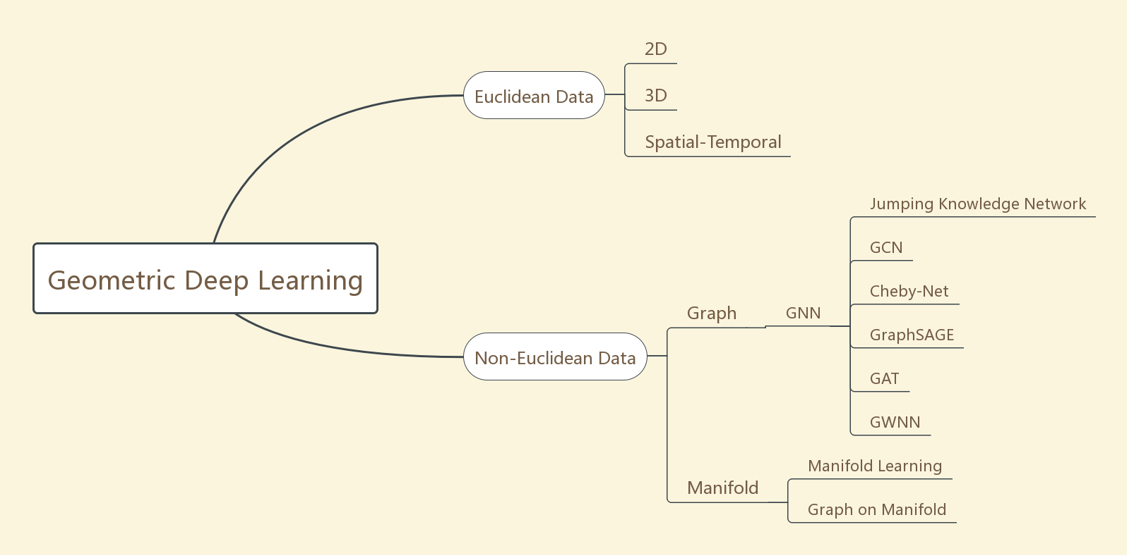
Deep Learning-Overview

Slide 21
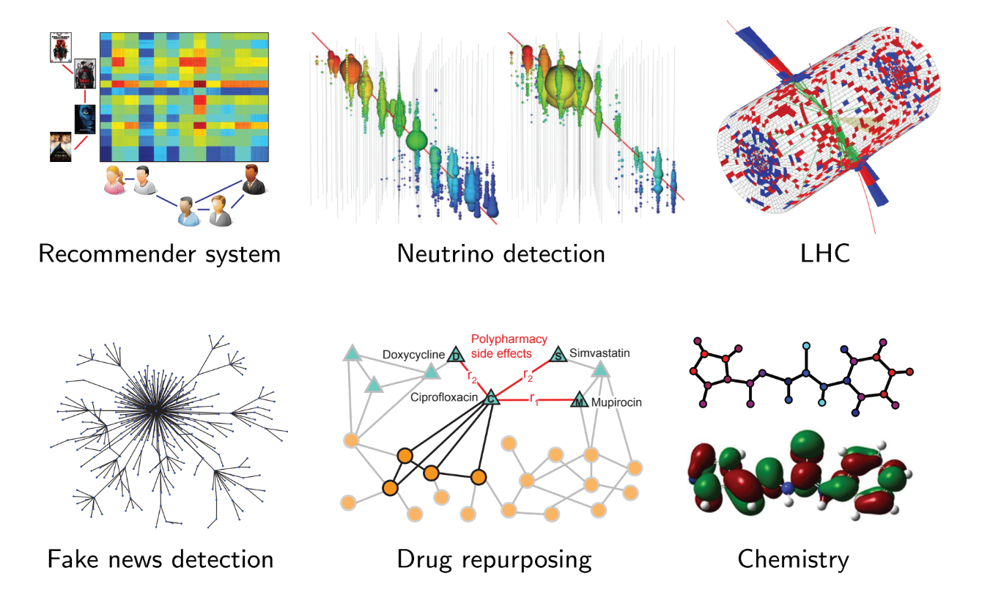
Geometric Deep Learning Application

Slide 22
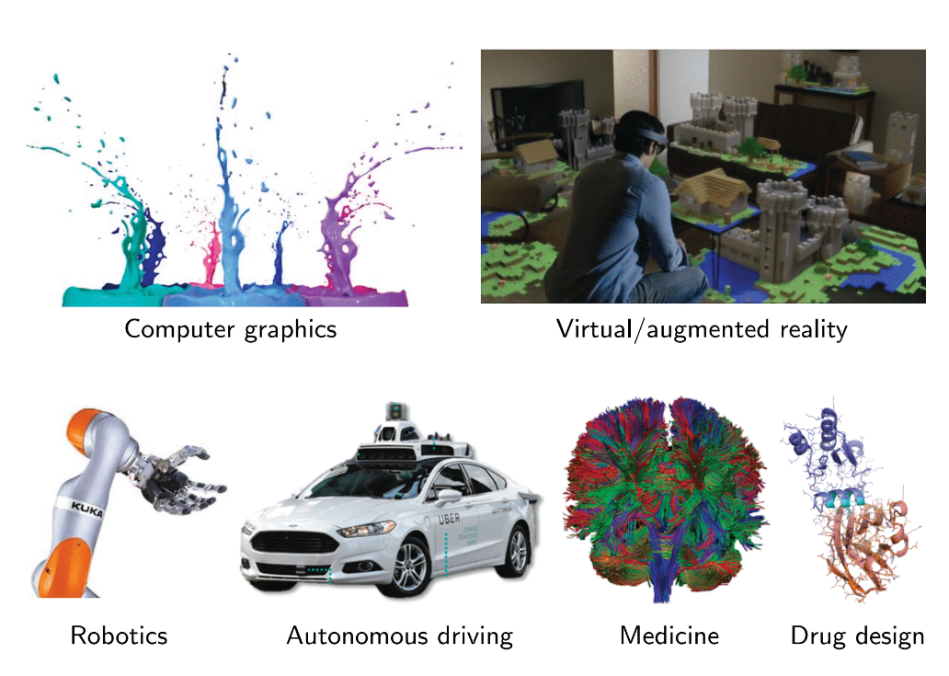
Geometric Deep Learning Application（3D）

Slide 23
Reference
[1] Ying R, He R, Chen K, et al. Graph Convolutional Neural Networks for Web-Scale Recommender Systems[J]. arXiv preprint arXiv:1806.01973, 2018.
[2] Veličković P, Cucurull G, Casanova A, et al. Graph Attention Networks[J]. arXiv preprint arXiv:1710.10903, 2017.
[3] Hamilton W, Ying Z, Leskovec J. Inductive representation learning on large graphs[C]//Advances in Neural Information Processing Systems. 2017: 1024-1034.
[4] Defferrard M, Bresson X, Vandergheynst P. Convolutional neural networks on graphs with fast localized spectral filtering[C]//Advances in Neural Information Processing Systems. 2016: 3844-3852.
[5] Kipf T N, Welling M. Semi-supervised classification with graph convolutional networks[J]. arXiv preprint arXiv:1609.02907, 2016.
[6] Bronstein M M, Bruna J, LeCun Y, et al. Geometric deep learning: going beyond euclidean data[J]. IEEE Signal Processing Magazine, 2017, 34(4): 18-42.
[7] Manessi F, Rozza A, Manzo M. Dynamic Graph Convolutional Networks[J]. arXiv preprint arXiv:1704.06199, 2017.
[8] Xu K, Li C, Tian Y, et al. Representation Learning on Graphs with Jumping Knowledge Networks[J]. arXiv preprint arXiv:1806.03536, 2018.
[9] Bingbing Xu, Huawei Shen,Qi Cao,et al. Graph Wavelet Neural Network [J].ICLR2019(Under double-blind review)
[10] Zhou J, Cui G, Zhang Z, et al. Graph Neural Networks: A Review of Methods and Applications[J]. arXiv preprint arXiv:1812.08434, 2018.

Slide 24
Question
Any
Question ?

